Slide 1

UBND HUYỆN PHÚ XUYÊN
TRƯỜNG TH ĐẠI THẮNG
Chào mừng các thầy cô về dự Hội thi Giáo viên dạy giỏi
Môn: Tự nhiên và Xã hội lớp 1
Giáo viên thực hiện: Trần Thị Tuyết

Slide 2

Khởi động

Slide 3
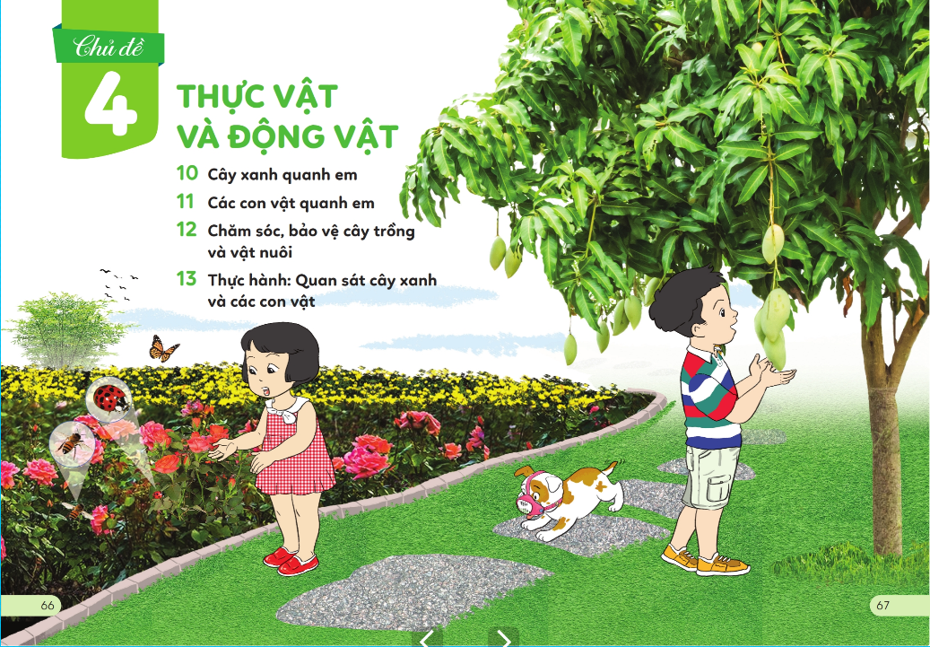

Slide 4

HOẠT ĐỘNG 1
Nhận biết một số cây

Slide 5
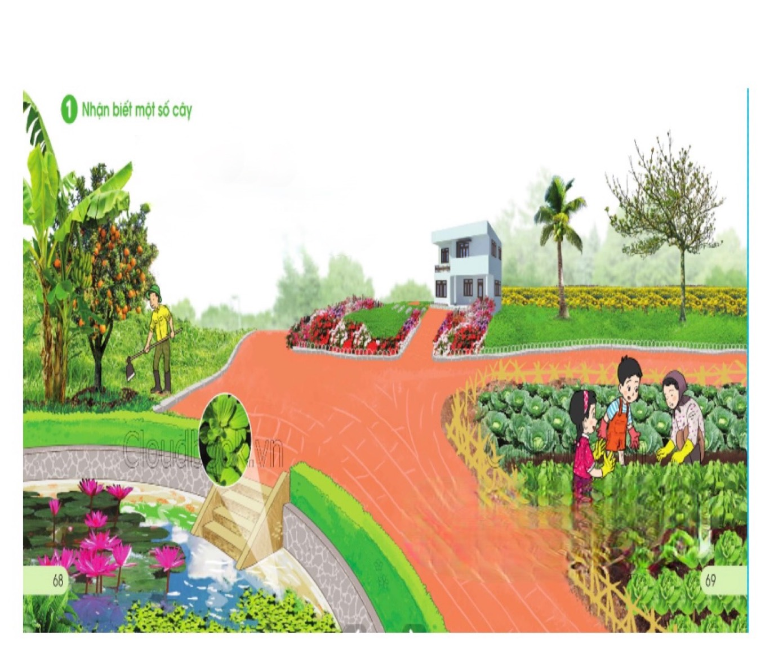

Slide 6

Thảo luận nhóm đôi
Quan sát và chỉ rõ :
Cây nào to,nhỏ? Cây nào cao,thấp?
Cây nào đang có hoa? Hoa màu gì?
Cây nào đang có quả? Quả màu gì?

Slide 8
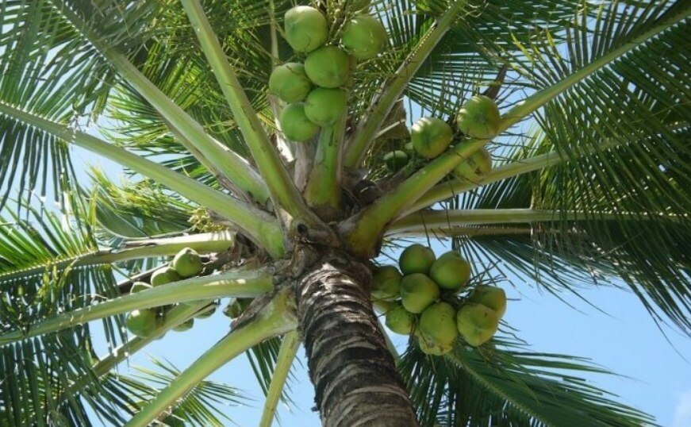
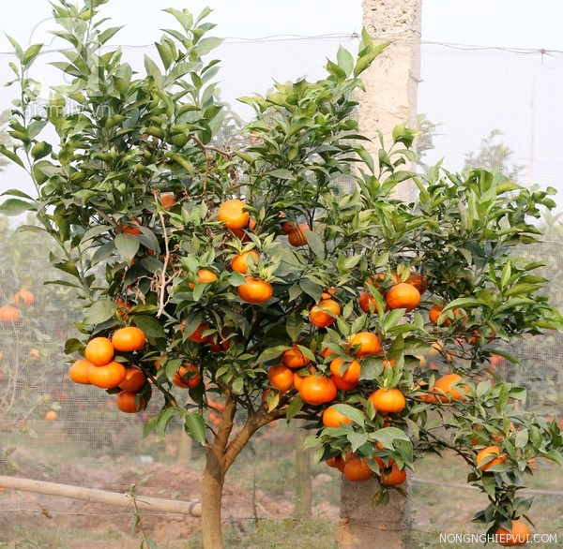
Cây to, cao
Cây dừa
Cây cam

Slide 9
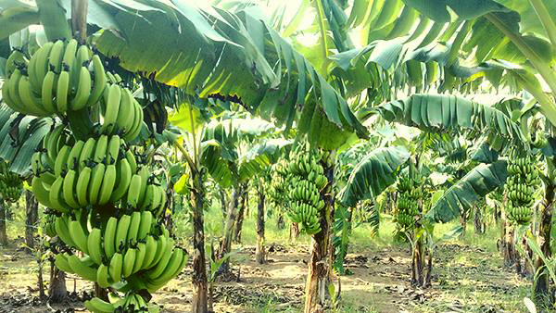
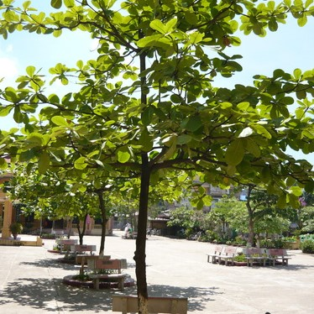
Cây chuối
Cây bàng

Slide 10
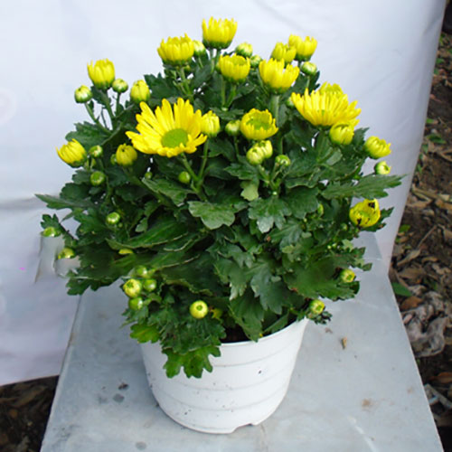
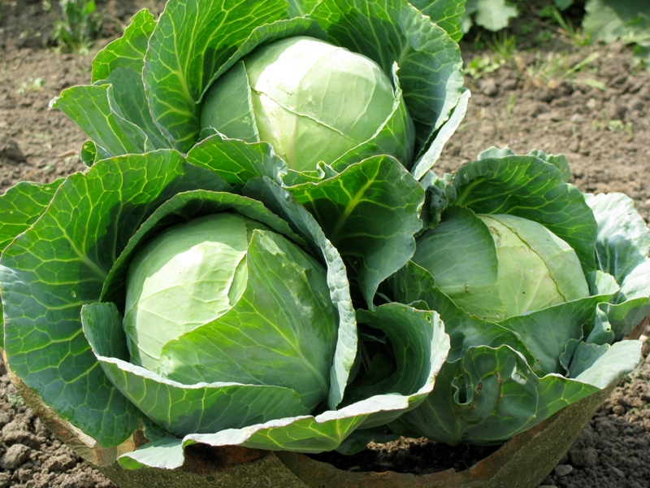
Cây thấp
Cây hoa cúc
Cây rau bắp cải

Slide 11
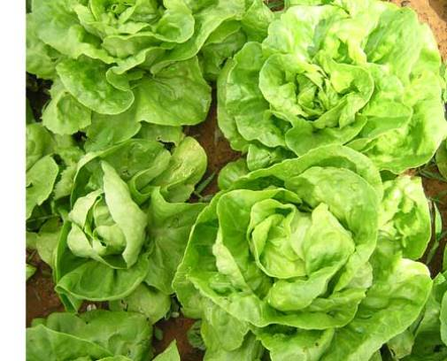
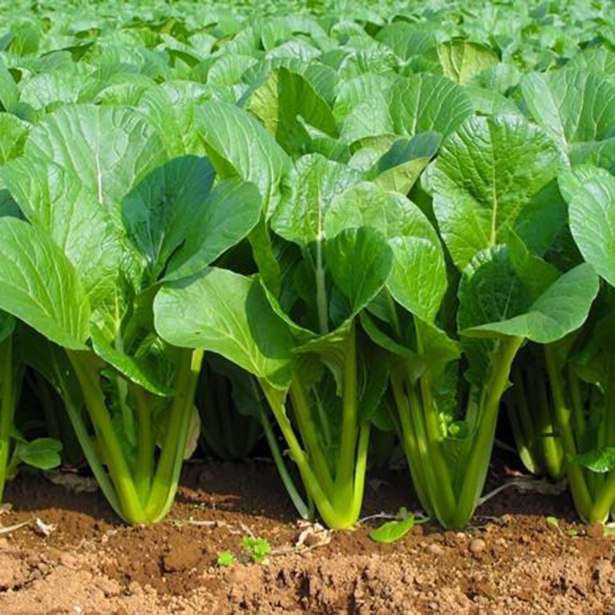
Cây xà lách
Cây rau cải

Slide 12
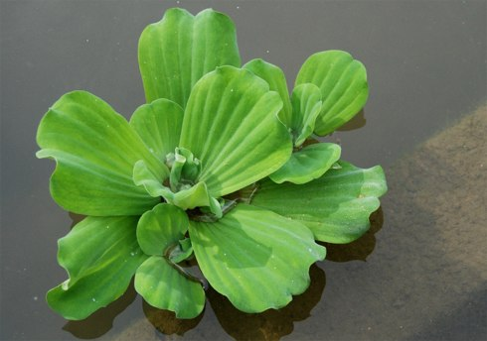
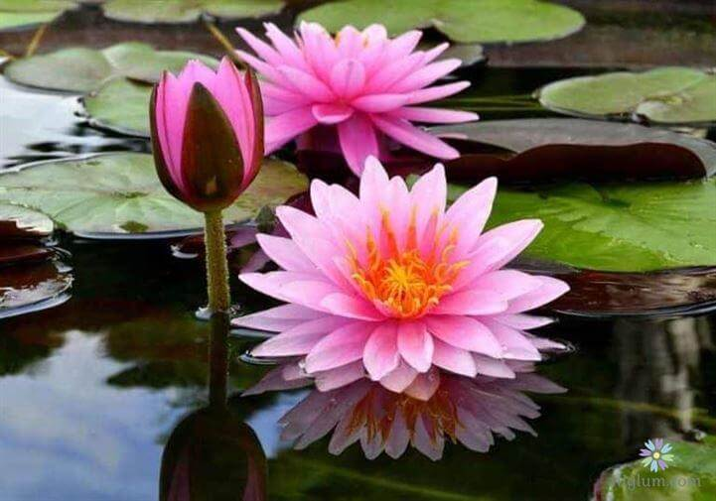
Cây bèo
Cây hoa súng

Slide 13
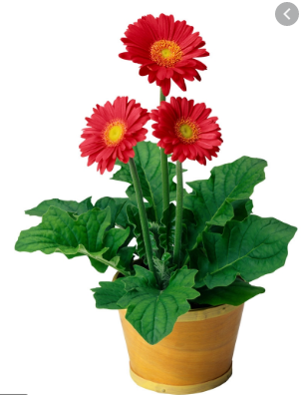
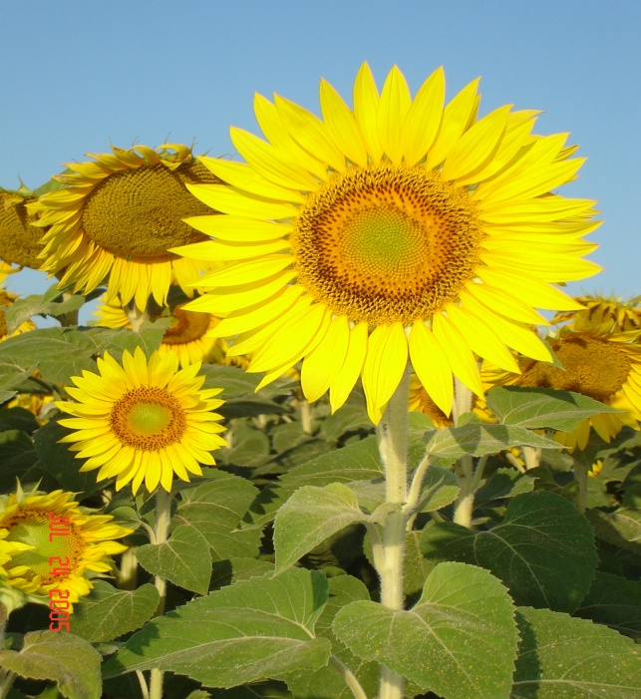

Slide 14
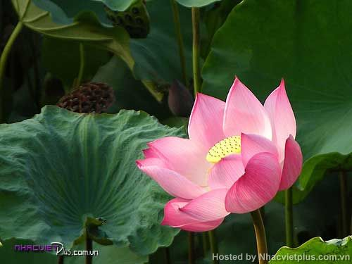
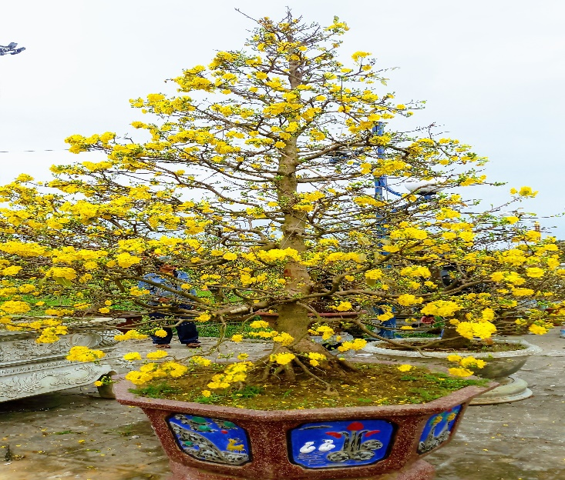
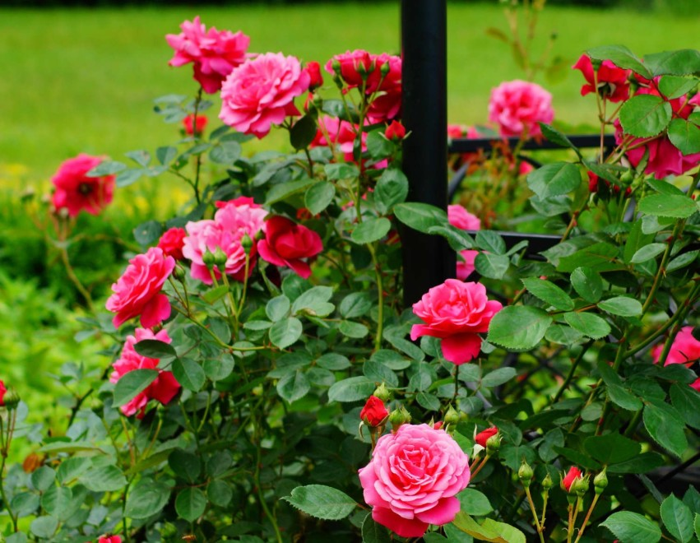
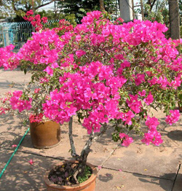

Slide 15
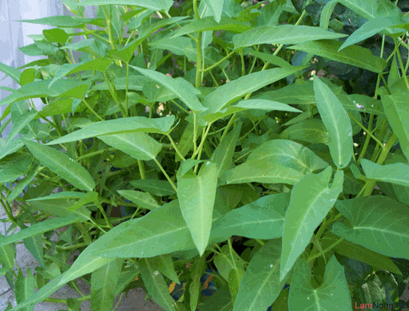
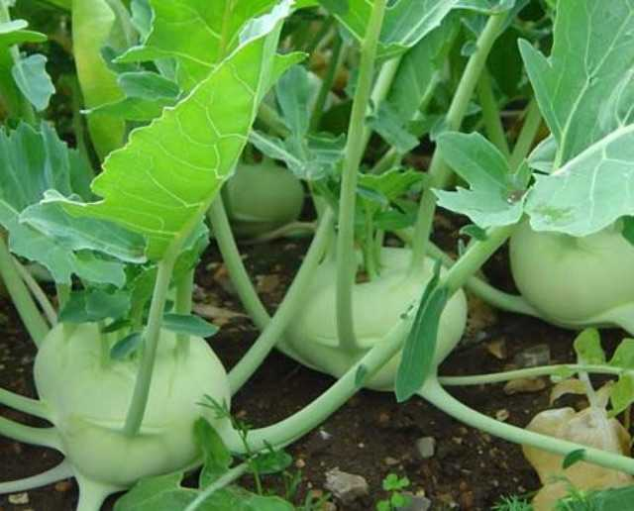
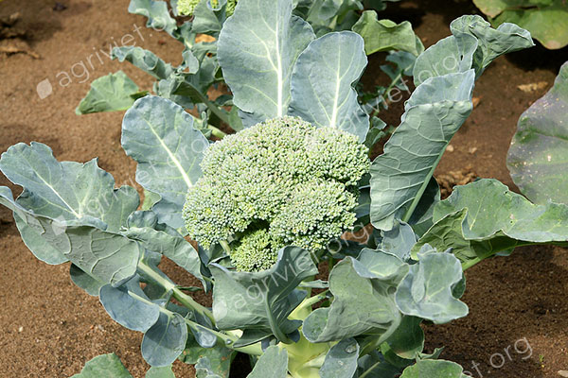
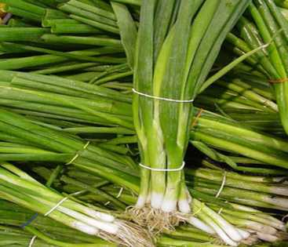

Slide 16
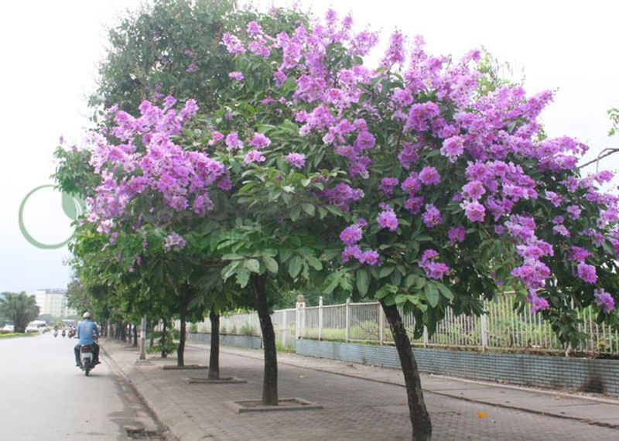
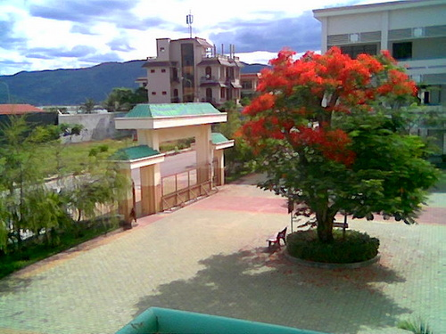
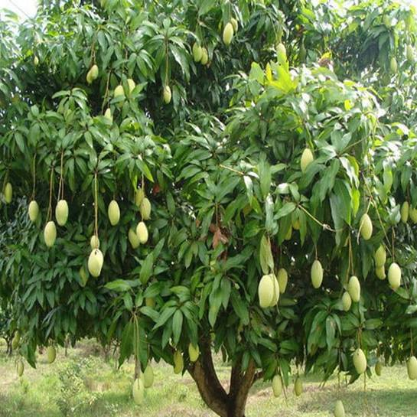
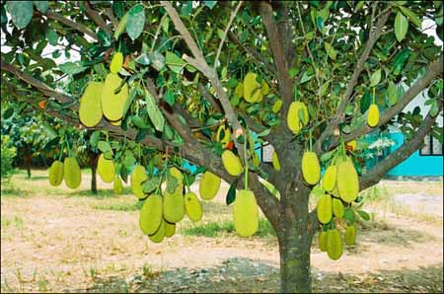

Slide 17

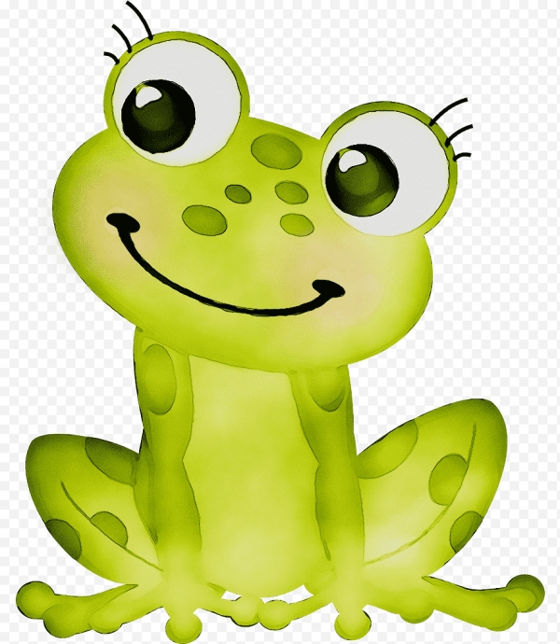
Em có biết?

Slide 18
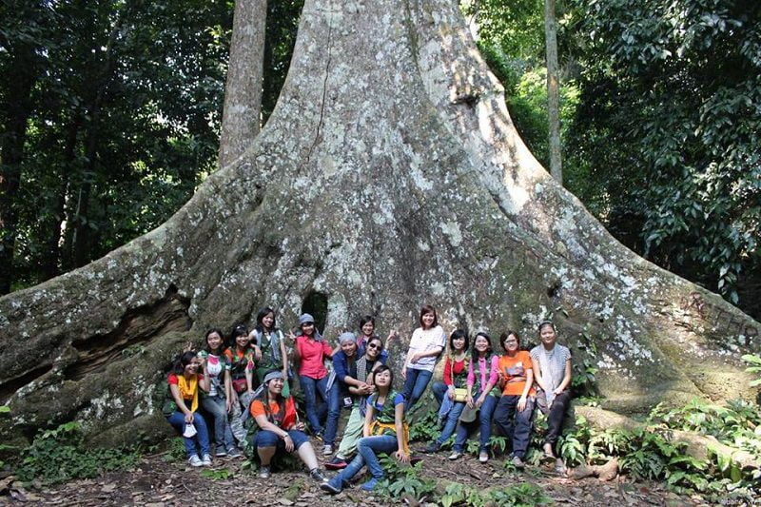
Cây Chò ngàn năm ở vườn quốc gia Cúc Phương

Slide 19
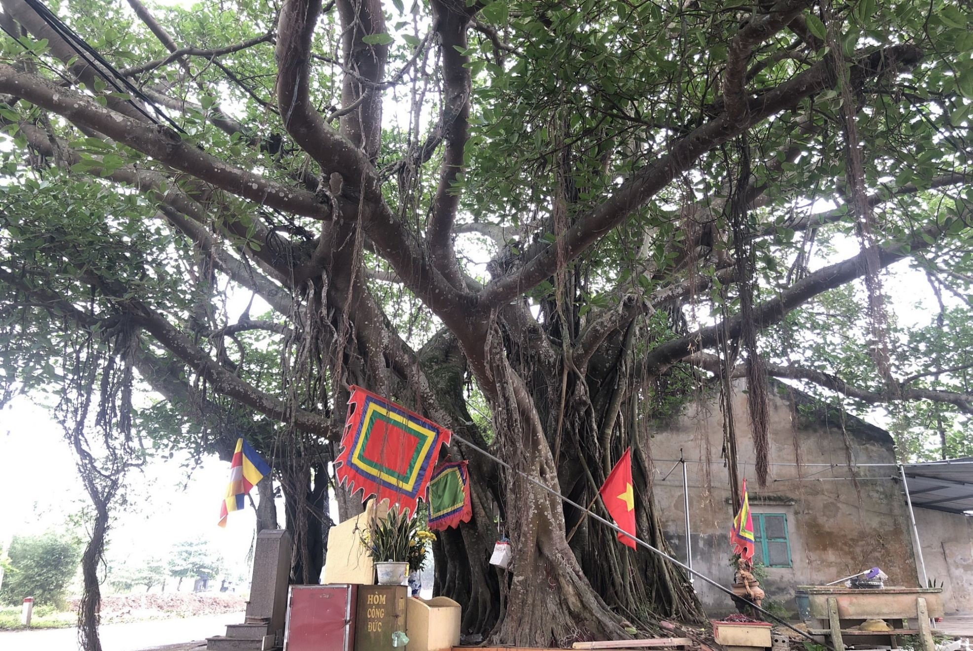
Cây đa “Giời ơi” ở xã Phúc Tiến – Phú Xuyên
( Cây di sản Việt Nam )

Slide 20
Kết luận: Trong tự nhiên có rất nhiều loại cây. Có cây rất to, có cây rất nhỏ, có cây sống trên cạn, có cây sống dưới nước, có cây cho hoa, cho quả,cho bóng mát,…

Slide 21
HOẠT ĐỘNG 2
Thi gọi tên một số cây

Slide 22
Thảo luận nhóm 4
Chủ đề : Cây xanh em yêu

Slide 23
Thảo luận nhóm 4
Chủ đề : Cây xanh em yêu

Slide 24


Trò chơi: Hộp quà bí mật

Slide 25
Cây gì thân nhẵn, lá xanh
Có buồng quả chín, ngọt lành thơm ngon?
(Cây chuối)

Slide 26
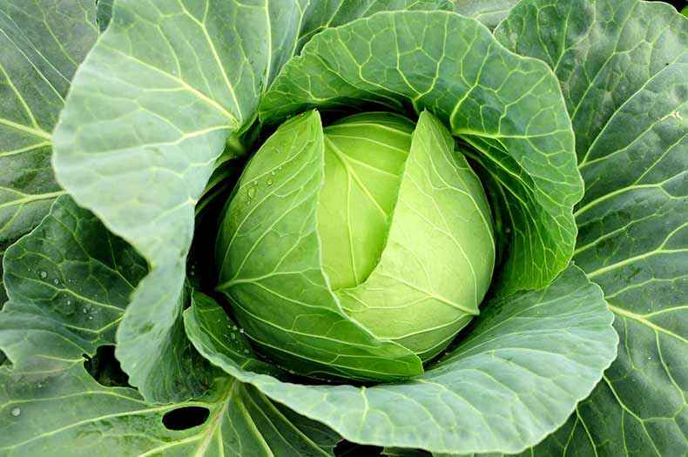
Lá xanh như ngọc
Lá trắng như ngà
Lá non lá già
Cuốn nhau thật chặt?
(Cây bắp cải)

Slide 27
Cây gì mọc ở sân trường
Sắc hoa đỏ rực gọi hè đến mau?
(Cây phượng)

Slide 28
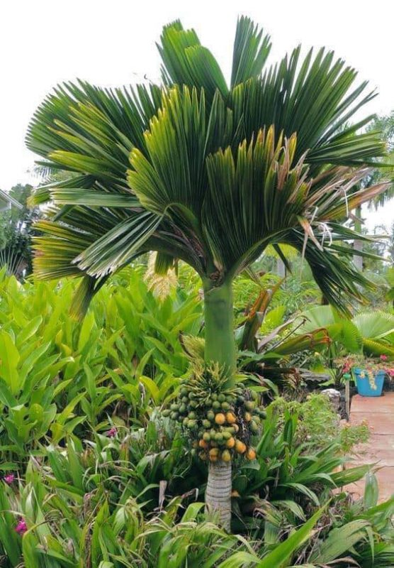
Cây gì thẳng tắp trước nhà
Trái ngon dành tặng riêng bà, bà ơi?
(Cây cau)

Slide 29
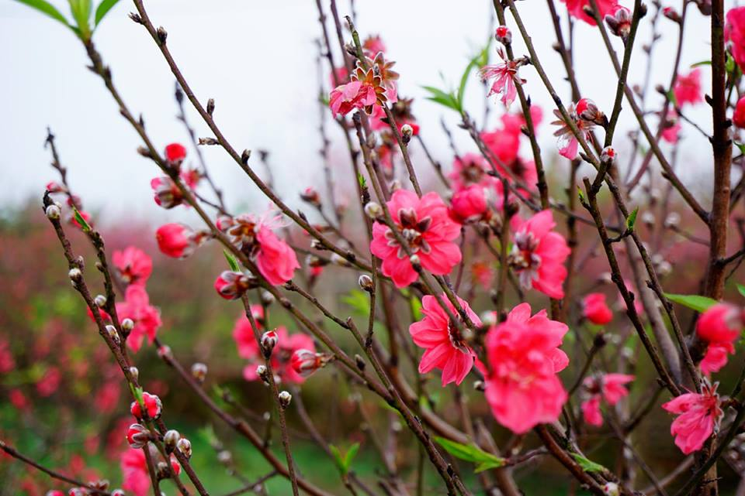
Hoa gì đỏ rực
Tết đến nở hồng
Người người ngắm trông
Mua về chơi Tết?
(Hoa đào)

Slide 30
Cảm ơn các thầy, cô đã lắng nghe!

